Slide 1

社外限？
航空・宇宙
～小型衛星、無人機、極超音速～

Slide 2
0
はじめに

Slide 3
技術フォーサイト
エマージングテクノロジー
お昼休み の 30分
この場所で定期開催

Slide 4
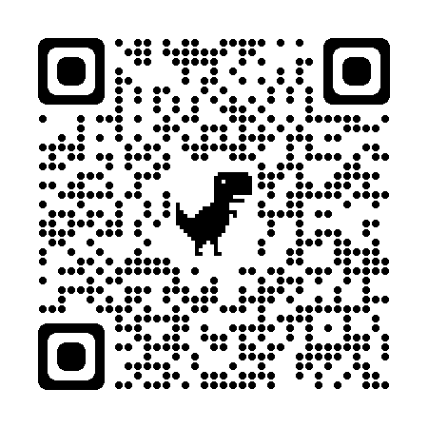

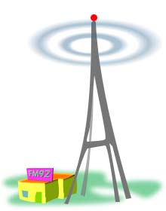
戦略研／技術フォーサイト【Emerging Technologies】
１． 合成生物学 ２． 量子技術（量子マテリアル、量子センサー） ３． RNA治療技術（mRNA医薬、RNA編集技術） ４． 第6世代移動体通信（６G） ５． 核融合技術（小型核融合炉、凝縮系核融合） ６． 革新的「触媒」技術 ７． スーパークロック（光格子時計、原子核時計） ８． ハイパーソニック（極超音速）技術​​​​​​​ ​​​​​​​９． インフォデミックとディープフェイク技術 10．DNAストレージ、DoT、メタボローム・ストレージ 11．革新素材（アーキテクテッド・マテリアル、エキゾチック物質） 12．老化研究、抗老化薬 13．スピントロニクス～確率論的コンピューティング 14．次世代暗号技術 15．オルガノイド 16．光電融合技術
https://mitsui365.sharepoint.com/sites/02365/SitePages/=2022-ET-gaiyo.aspx

Slide 5
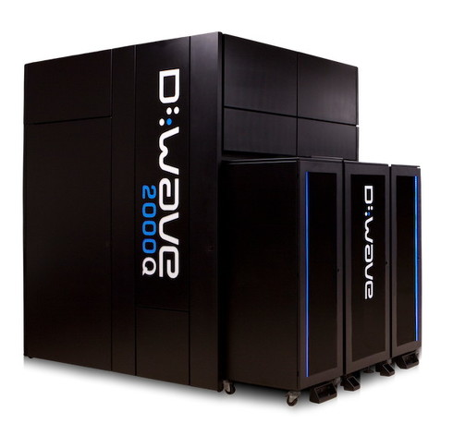



突如として登場するEmTech
・2011年に突如として登場
・開発されました～ではなく『商用化』されました…
・2012年に突如として登場
・世界の研究者は2010年に登場したゲノム編集技術TALENに夢中になっていた・・・

Slide 6
開催実績
 | 開催日 | タイトル
第1回 | ２０２２年5月23日 | Web探偵団＠ウクライナ侵攻 ～公開情報パワー～
第2回 | 2022年6月23日 | RNAワールド ～医療・農業～
第3回 | 2022年7月25日 | 人工知能のトレンドとGPU ～トランスフォーマーとパーセプトロン～
第4回 | ２０２２年8月25日 | 中央銀行デジタル通貨の最新動向
第5回 | ２０２２年9月26日 | 合成生物学 ～バイオ経済とベンチャー企業～
第6回 | ２０２２年10月２５日 | ラディカルイノベーション組織 ～DARPA模倣組織～
第７回 | ２０２２年11月23日 | アップサイクル技術 ～廃棄物に付加価値を！～
第8回 | 2022年12月２３日 | オルガノイド ～培養脳とバイオAI～
Work-X戦略研勉強会

Slide 7

Work-X戦略研勉強会
Work-X戦略研勉強会
 | 開催日 | タイトル
第９回 | ２０２３年１月2５日 | 航空・宇宙 ～人工衛星、無人機、極超音速～
第10回 | 202３年２月１０日 | アップサイクル技術 ～技術フォーサイトレポート解説＋～
第11回 | ２０２３年2月24日 | ジェネレーティブAI ～画像生成、ボット、ディープフェイク～
第12回 | 202３年3月２４日 | 次世代原子力 ～新型炉の動向と核廃棄物問題～
2024年度
第12回 | 2023年4月25日 | 「老化」の研究最前線 ～老化細胞、抗老化薬～
・・・・

Slide 8
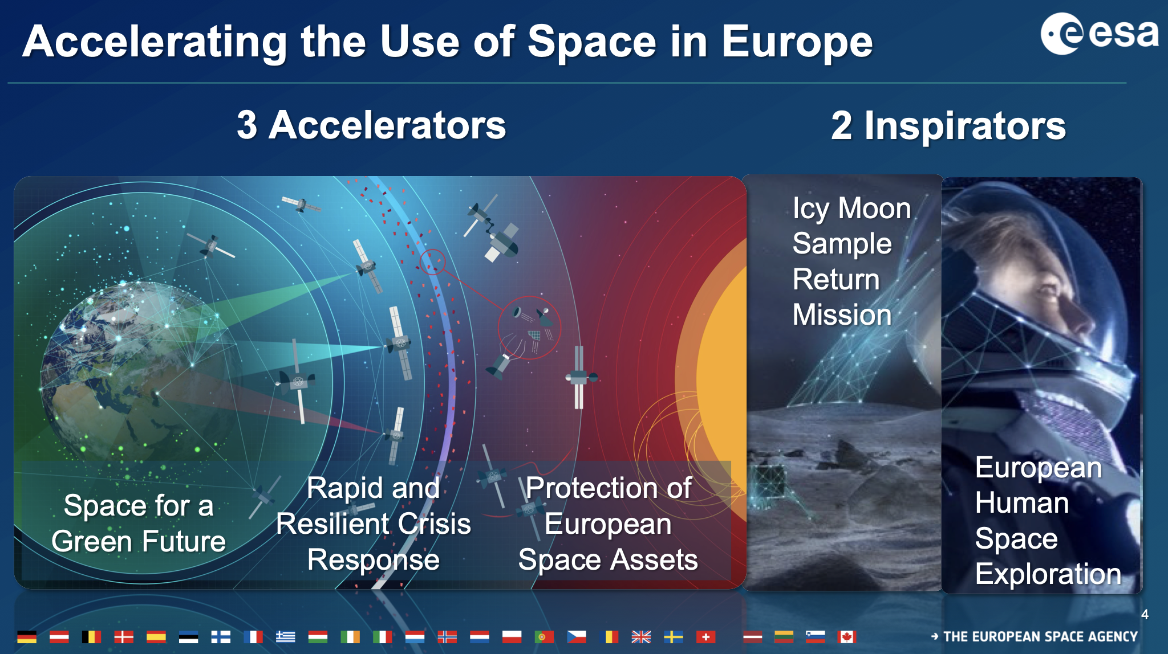
低軌道～成層圏に注目
低軌道～小型衛星群、北斗の低軌道衛星システム
成層圏～無人監視・観測、高度飛行船、高高度擬似衛星

Slide 9
１
人工衛星

Slide 10
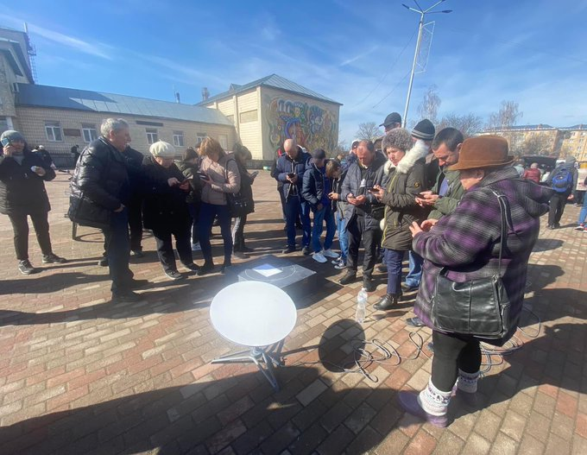
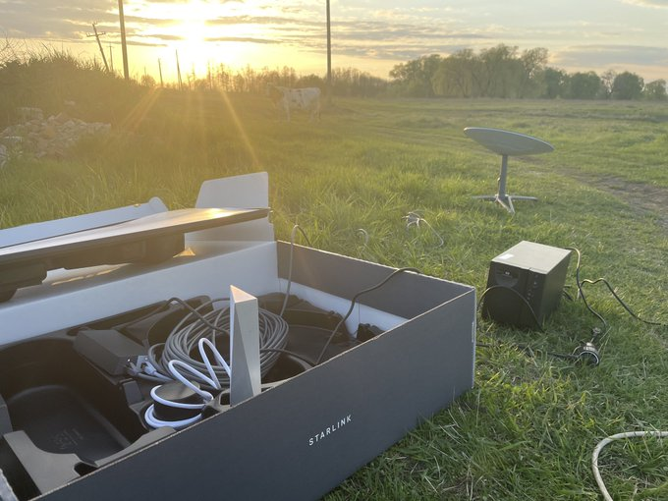
ウクライナ紛争
日本でもサービス開始！～値下げしてハード36,500円、通信6,600円／月

Slide 11
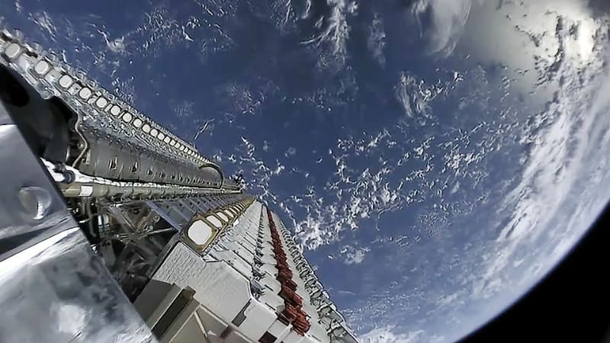
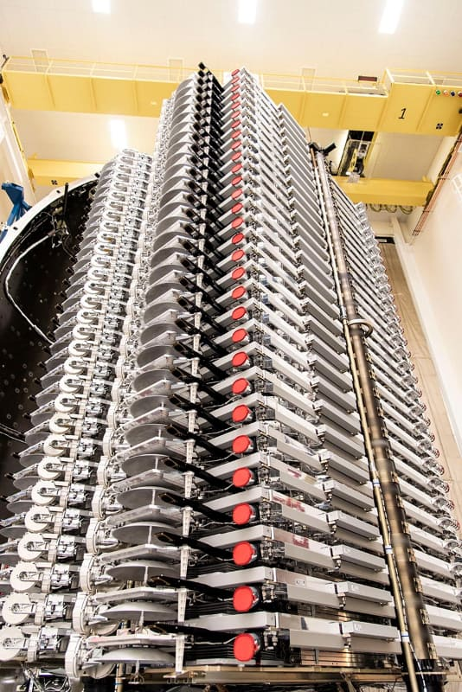
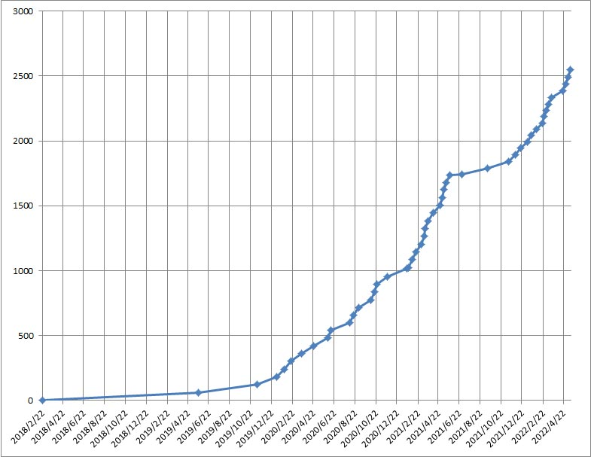
衛星コンステレーションの威力
出所：SpaceX社
https://asset.watch.impress.co.jp/img/ipw/docs/1409/405/star02_o.jpg

Slide 12
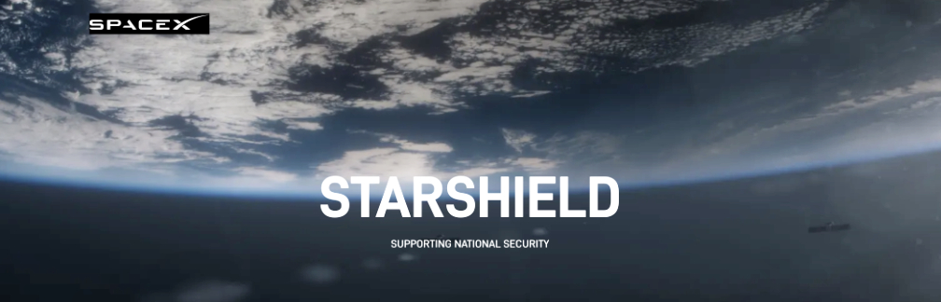
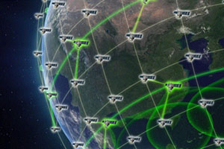

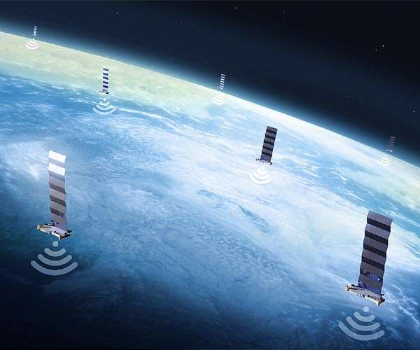
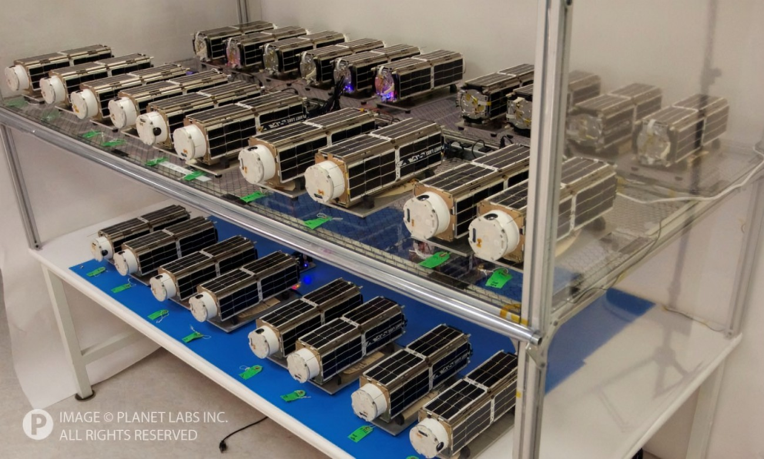
Starshild
SECURED SATELLITE NETWORK
FOR
GOVERNMENT ENTITIES

Slide 13
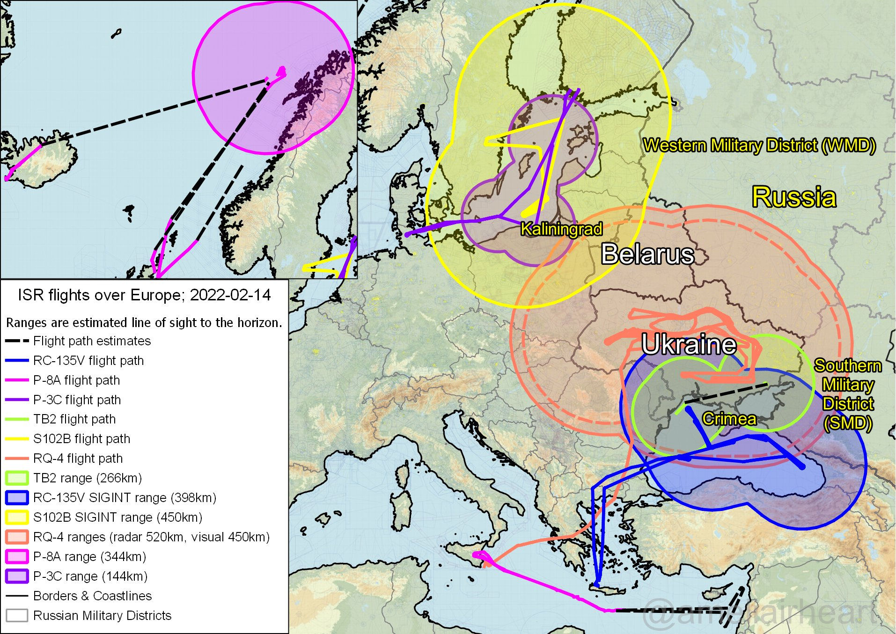
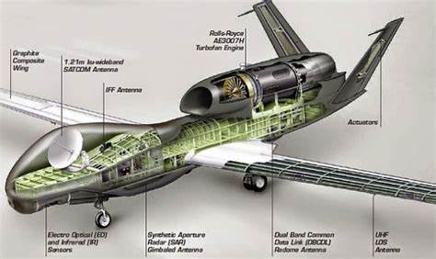
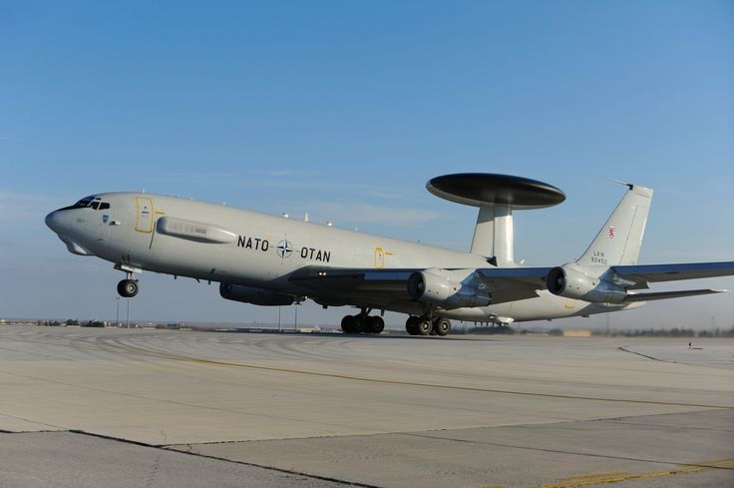
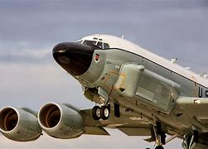
ウクライナ周辺に於けるISRの運用（20220214）
Intelligence, Surveillance, and Reconnaissance

Slide 14
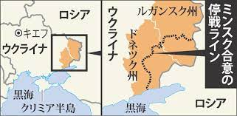

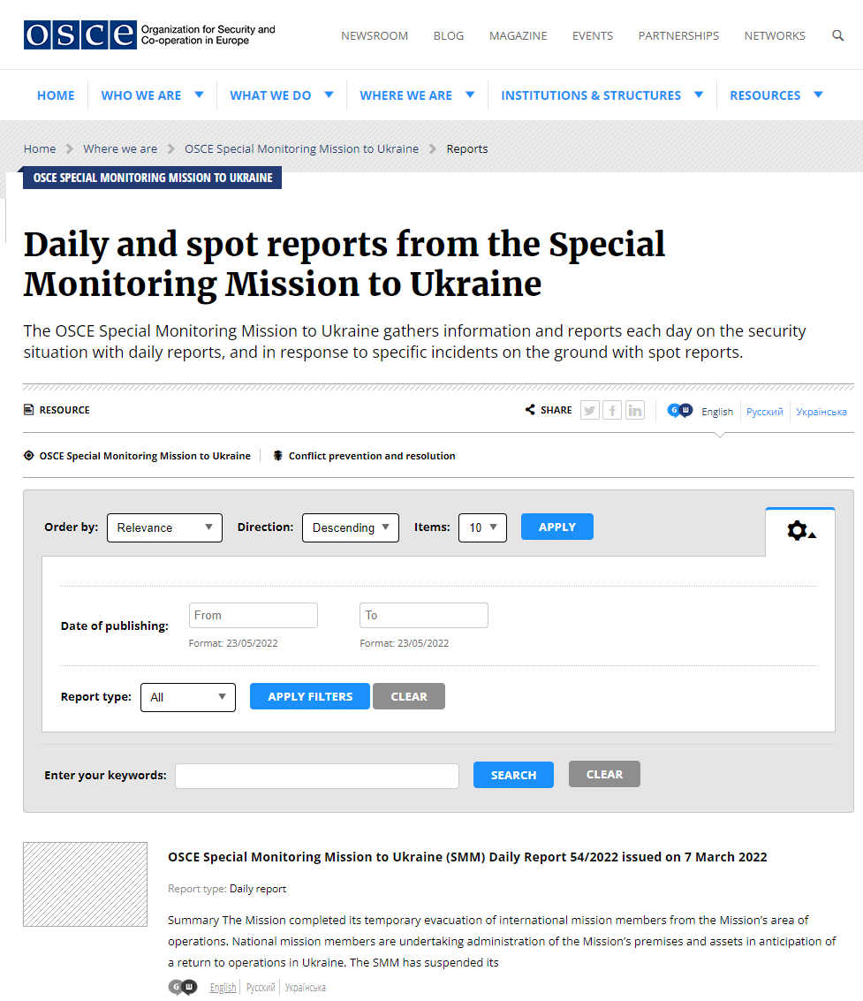
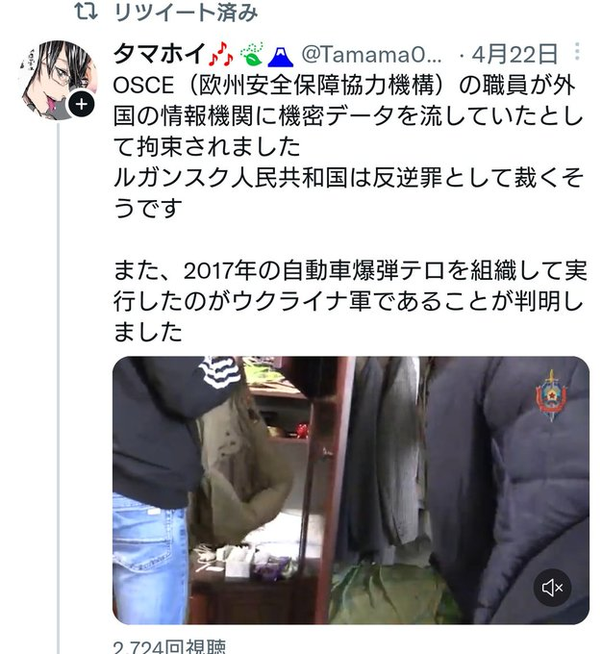
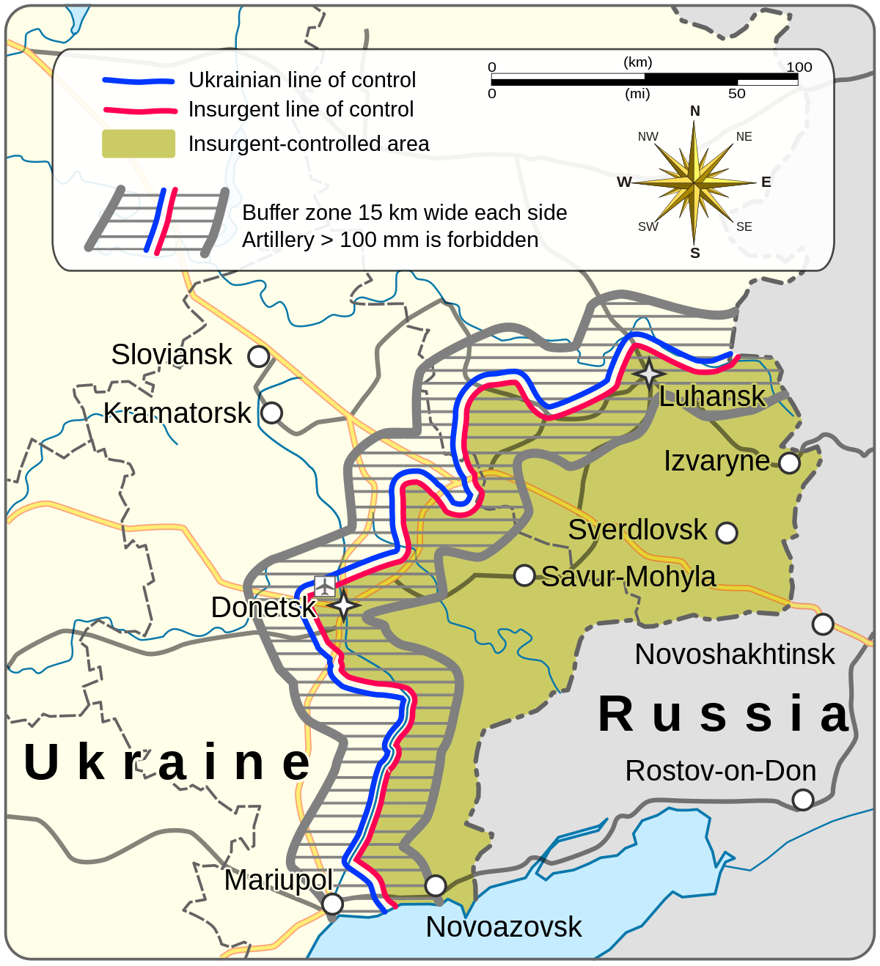
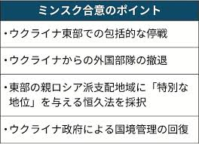
ミンスク合意はウクライナ軍強化が目的
欧州安全保障協力機構
ウクライナ特別監視団デイリーレポート
33

Slide 15
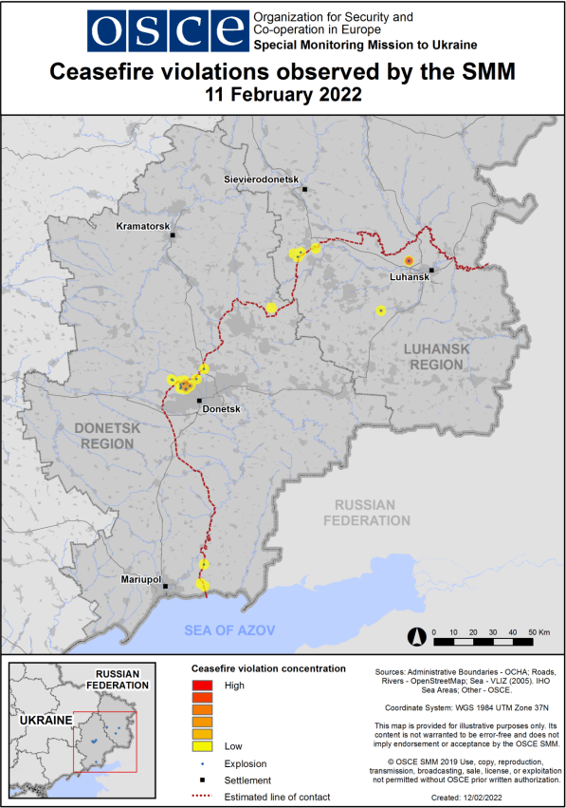
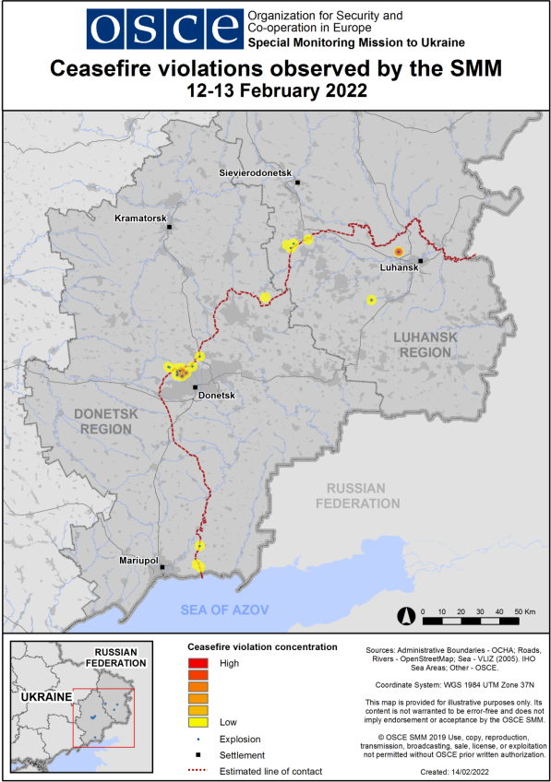
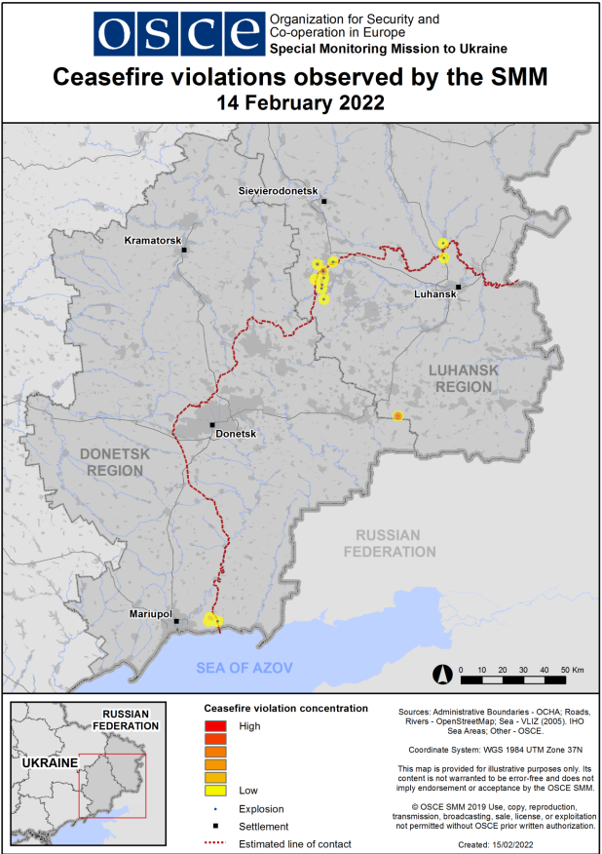

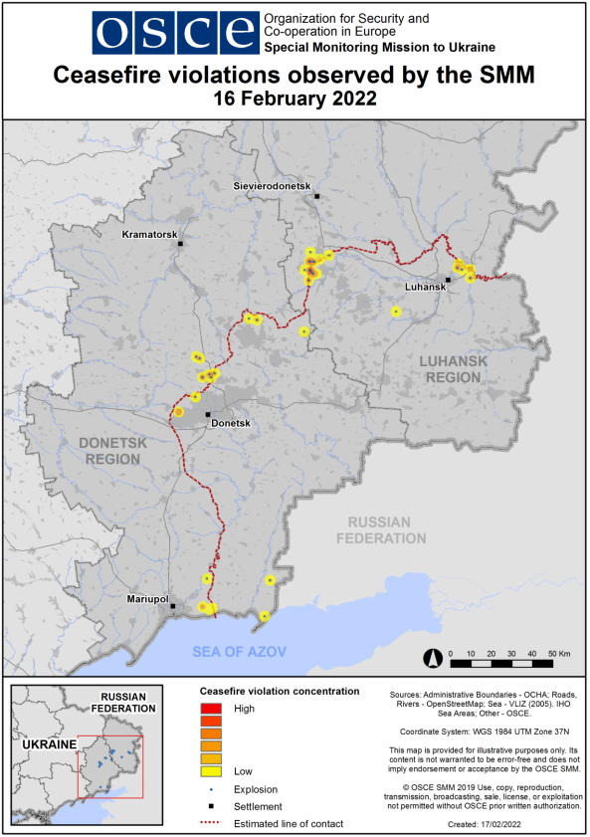


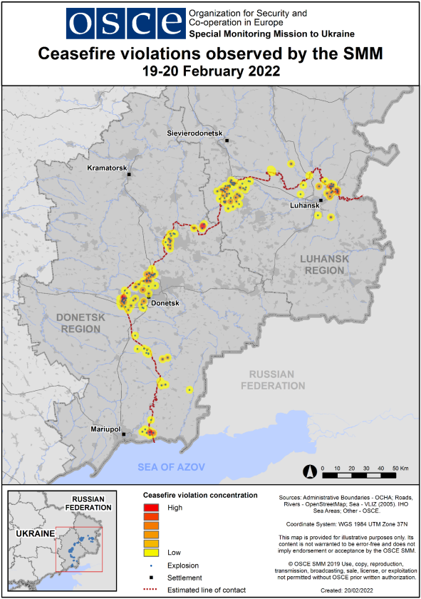


2月12日～13日
2月11日
2月14日
2月15日
2月16日
ロシアはウクライナに侵攻すると思うよ～
＠バイデン大統領
【再掲】ウクライナ軍によるドンバス攻撃からロシアの特別軍事作戦へ
2月19日～20日
2月17日
2月18日
2月２１日
2月２2日

Slide 16
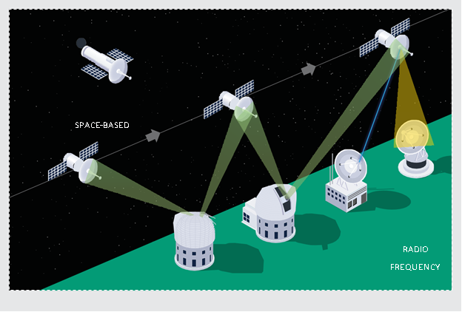
Space Situational Awareness
宇宙領域把握に必要な衛星の製造・試験等を行う
※ SDA(Space Domain Awareness) :衛星など宇宙物体の位置や軌道等を把握すること（SSA(Space Situational Awareness)）に加え、衛星の運用状況や「意図や能力」を把握すること。
米国等も現在はＳＤＡを使用している
SDA（Space Domain Awareness）：宇宙領域把握
宇宙作戦群改編
約２００名
防 衛 大 臣
（Ｒ５年度末時点）
宇 宙 作 戦 群
群 本 部
（約３０名）
宇宙作戦指揮所運用隊
（約５０名）
第 １ 宇 宙 作 戦 隊
（約４０名）
第 ２ 宇 宙 作 戦 隊
（約４０名）
第１ 宇宙システム管理隊
（約１０名）
：新編
第２ 宇宙システム管理隊
（約３０名）
令和５年度宇宙関連概算要求は、約972億円（歳出ベース）を計上
これとは別途、事項要求として、「防衛力を５年以内に抜本的に強化する」ために必要な取組を要求

Slide 17
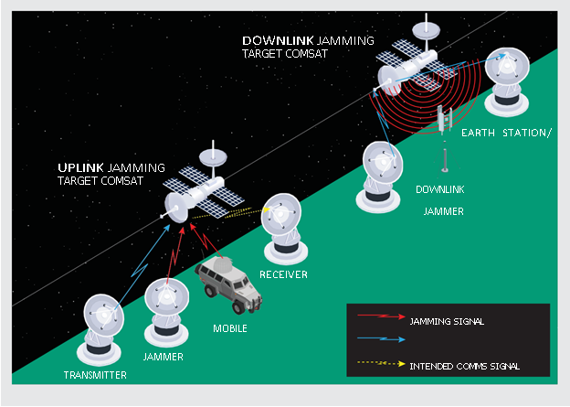
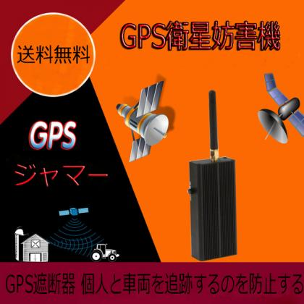
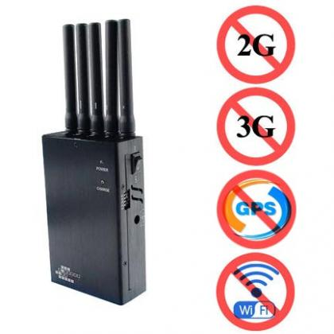
Electronic Warfare

Slide 18
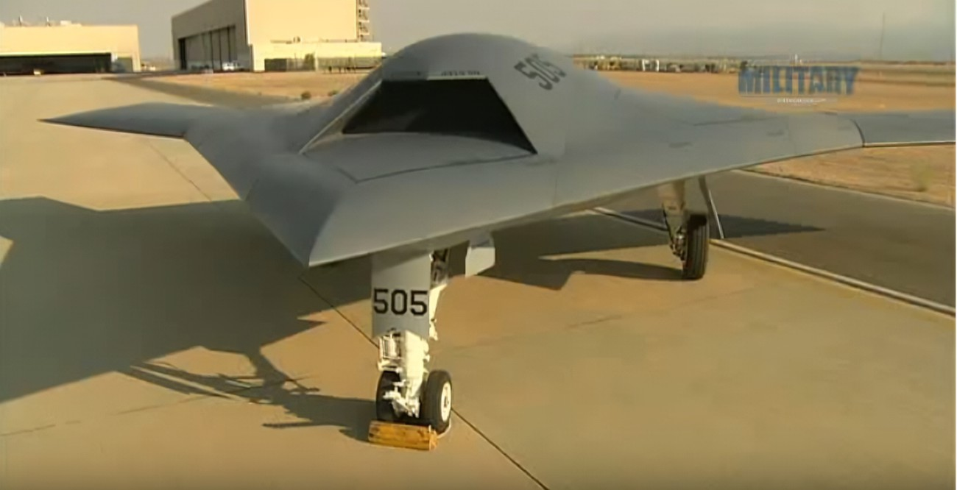
イランが米ステルス・ドローンを無傷で捕獲～ロシアの電子戦部隊介在
RQ-170 Sentinel
出所：https://www.defenseromania.ro/federa-ia-rusa-va-produce-inca-trei-drone-grele-s-70-okhotnik_605713.html

Slide 19
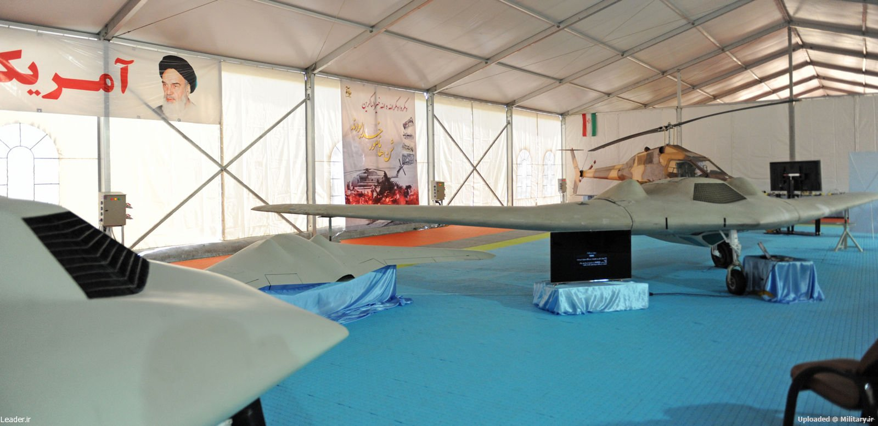
最新鋭のステルス・ドローンを模倣
出所：イラン革命防衛隊

Slide 20
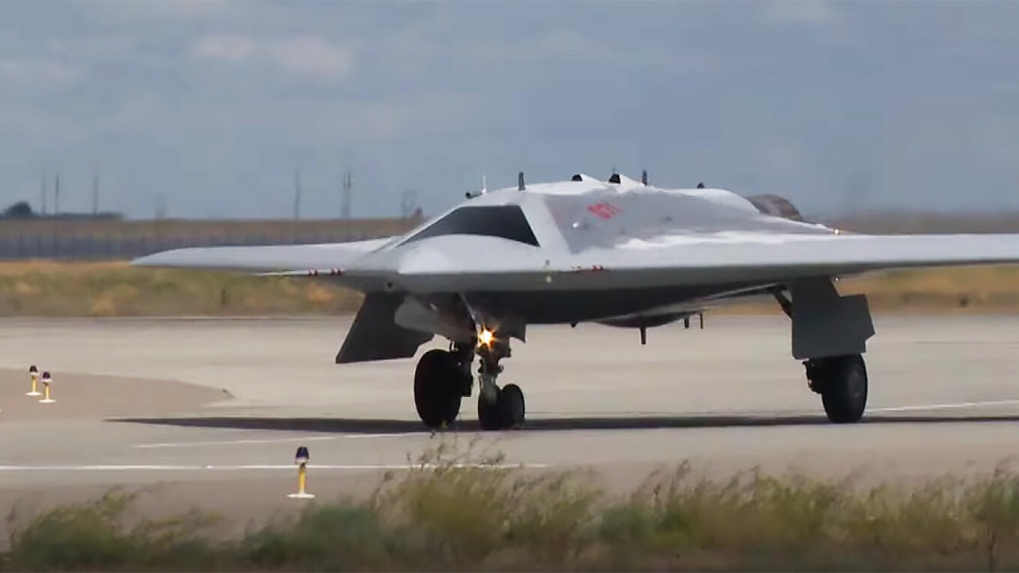
ロシアのステルス・ドローン・・・
出所：ロシア国防省

Slide 21
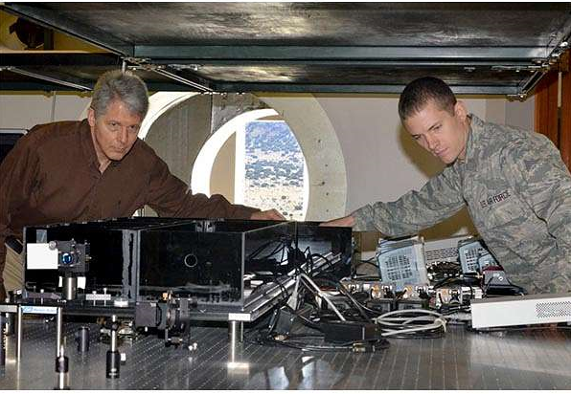
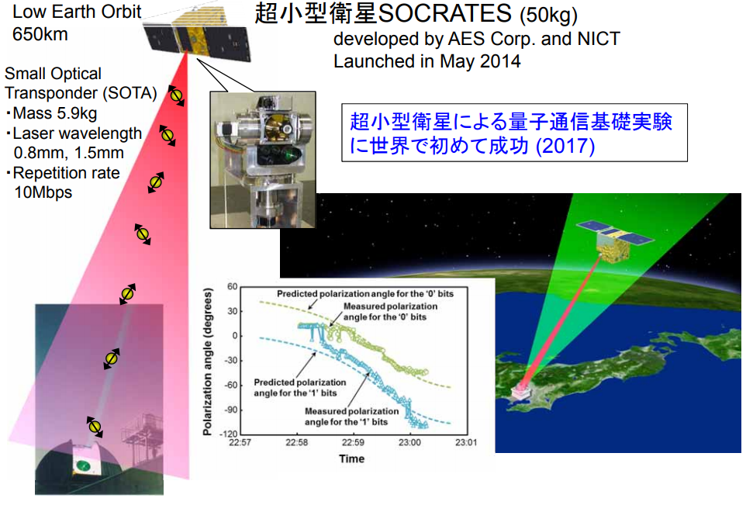
超小型衛星コンステレーション向け量子暗号通信
光子一個一個のレベルで情報をやり取りする量子通信を衛星と地上局間で実証
超小型衛星を利用した「衛星コンステレーション構築」に向けた取組
衛星通信網の長距離・高秘匿化を低コストで実現する技術。宇宙産業の成長に貢献を期待
1Qubit
2Qubit
3Qubit
4Qubit
Air Force Research Laboratory (AFRL) Starfire Optical Range (SOR)
adaptive optics (AO)
Air Force Research Laboratory researchers Dr. Mark Gruneisen and Lt. Eddie Hilburn make adjustments to the quantum key distribution testbed at the Starfire Optical range propagation site. (U.S. Air Force photo/Todd Berenger)

Slide 22
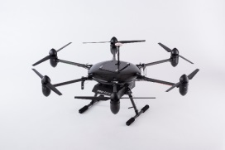

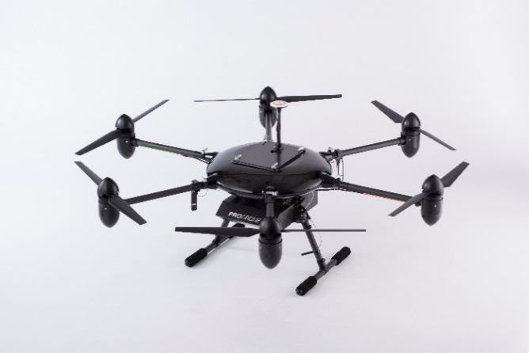


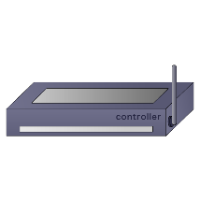
無人機／ドローンの秘匿制御飛行
秋田県 仙北市 『国家戦略特別区域（地方創生・近未来特区）』において実証実験
暗号鍵を積んでから離陸
NICT報道発表：2016年4月12日
http://www.nict.go.jp/press/2016/04/12-2.html
地上局
離陸前にドローンとコントローラ間で暗号鍵を共有
ドローン
暗号鍵
11101011
暗号鍵
11101011
物理乱数
生成器
コントローラ
真性乱数を生成
10110011001110…

Slide 23
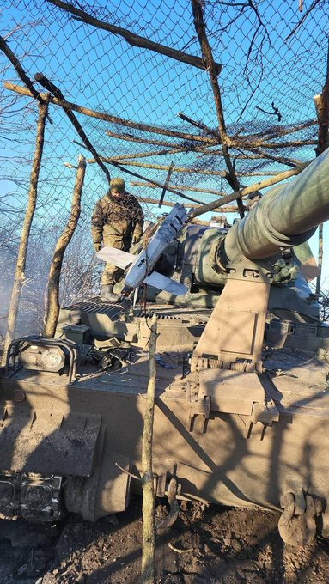
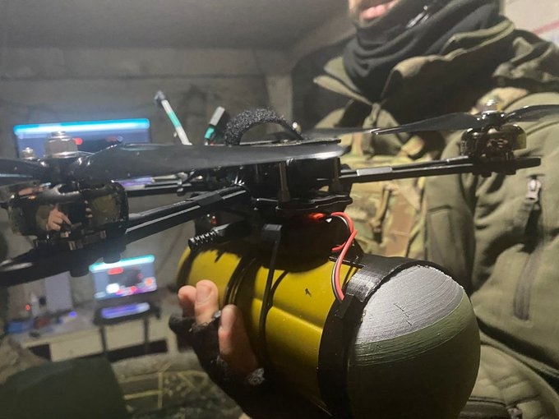
戦場での無人機
ウクライナの第 72 機械化旅団に配備されている徘徊UAV。
1kg RKG-3 型の対戦車榴弾弾を装備
ウクライナのAHS Krab SPGのドローン防止ネットに引っかかったロシアのZALA Lancet徘徊UAV。
https://twitter.com/Osinttechnical

Slide 24
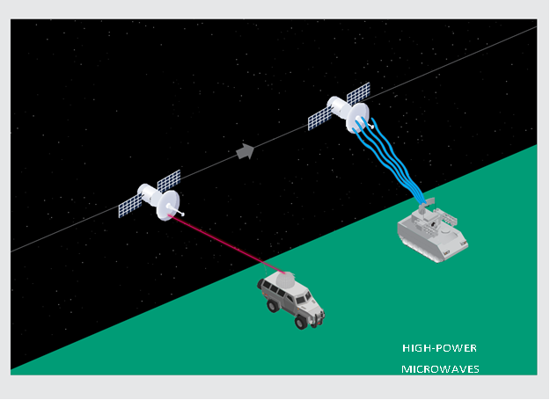
Directed-Energy Weapons

Slide 25
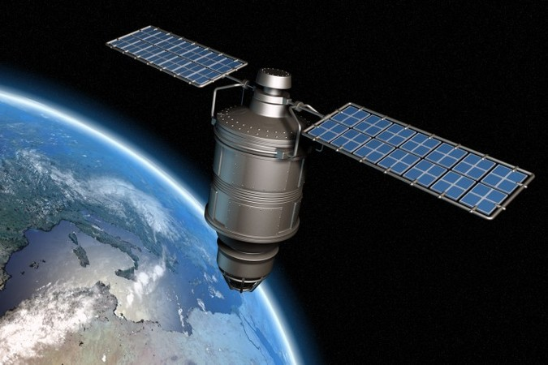
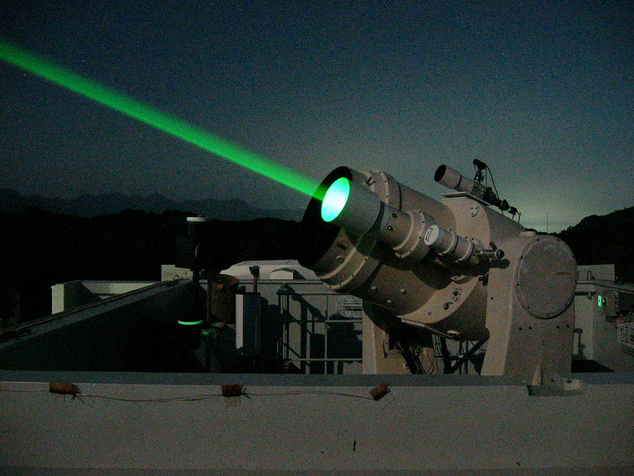
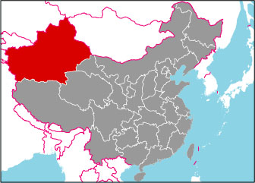
中国の衛星破壊兵器
情報収集衛星
中国の新疆ウイグル自治区の衛星破壊レーザー兵器基地の存在が初めて明らかになった。
この基地は、自治区の区都ウイグルの南、約２３０㌔にあり、インド軍退役大佐で衛星写真分析の専門家ビナヤク・バット氏が発見。
日本の
情報収集衛星が
中国上空で機能停止。
（2016年●月）

Slide 26
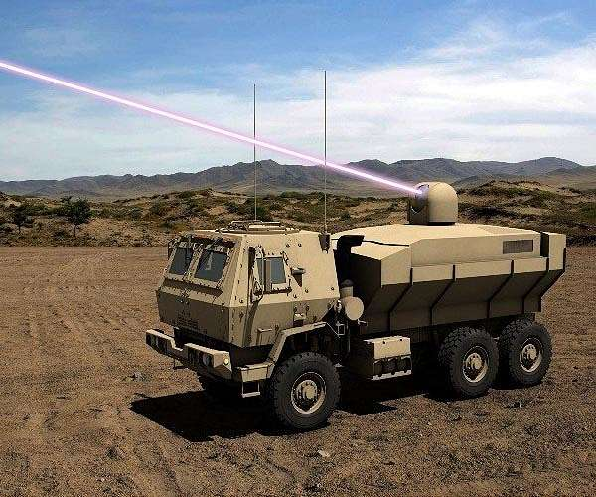
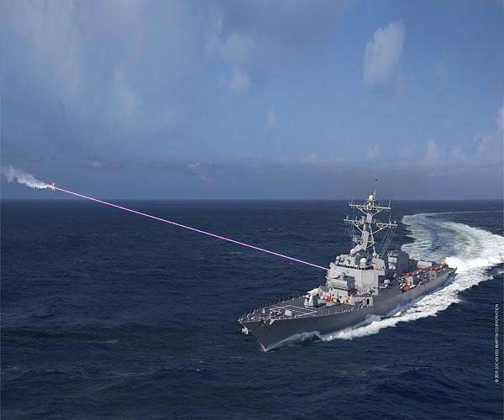
レーザー兵器
ロシア軍は、ウクライナでドローンを迎撃？
HEL Tactical Vehicle Demonstrator
100 kW-class solid state laser
艦艇防衛用レーザー（HELIOS）60kW-class
High Energy Laser and Integrated Optical-dazzler with Surveillance

Slide 27
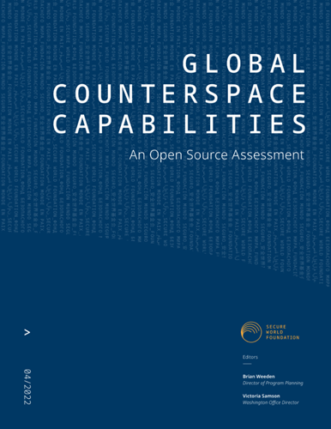
Global Counterspace Capabilities
2022年のメジャーアップデート:
歴史的な米国のASATプログラム(NOTSNIK、衛星迎撃プログラム、HiHo)を追加
アルマズ軍事宇宙ステーションを対象としたミサイル防衛
GEOベルト内の米国のPANおよびGSSAP衛星とロシアのLuch/Olymp-K衛星の追加の動き
中国はSJ-21を使用し北斗衛星を破壊
キプロスとクリミアでのGPS干渉の新しいレポート
ウクライナにおける電子戦(EW)機能の展開と使用
フランス初の軍事宇宙演習「ASTERX」
出所：https://swfound.org/counterspace

Slide 28
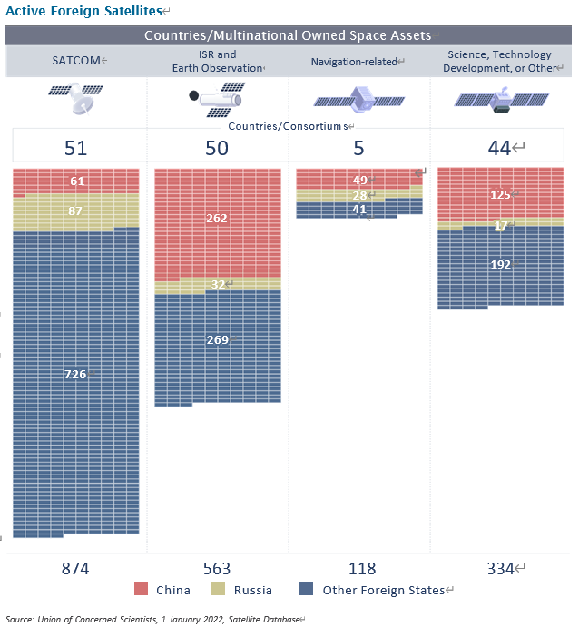
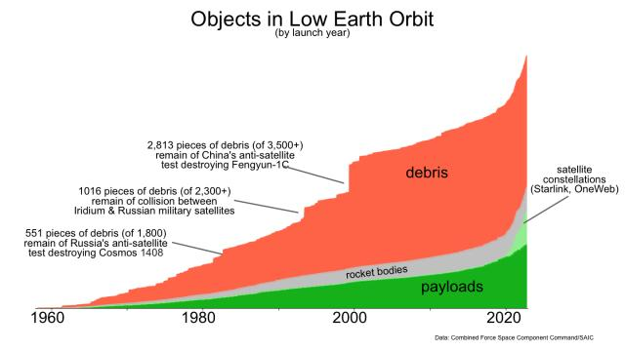
人工衛星とデブリ

Slide 29

北斗測位衛星システム：BeiDou
出所：http://www.beidou.gov.cn/

Slide 30


北斗測位衛星システムとロシアGLONASS 統合運用
露中両国はロシアの衛星測位システム「GLONASS（グロナス）」と中国の「北斗衛星導航系統」の基地局を、相互に相手国に設置しあう協定を結んだ。2022年9月27日、ロシア国営の宇宙開発企業「ロスコスモス」が明らかにした。

